Slide 1
Gangguan Neurokognitif
Dhaniya Putri Rossanti - 2017031007
Jihan Naziha - 2017031010
Yordan - 2017031025
Zahran Rizky - 2017031022

Slide 2
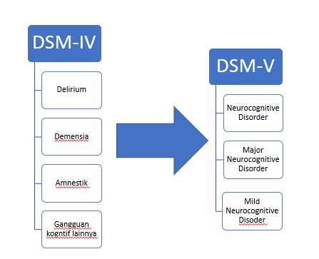
Perbedaan Antara DSM-IV TR & DSM-V

Slide 3
Kerusakan Otak Pada Orang Dewasa
Tanda-tanda Klinis Kerusakan Otak
Menyadari kemampuan yang tidak dapat dilakukannya lagi
Anosognosia, kehilangan kapasitas untuk menilai diri secara realistis
Kerusakan Menyebar versus Terfokus
Perhatian terganggu akibat kerusakan ringan atau yang sedang menyebar, seperti yang terjadi saat kekurangan oksigen atau konsumsi racun.
Pada penyebaran terfokus, kerusakan terjadi pada daerah yang terbatas dalam perubahan struktur otak.
Lokasi dan tingkat kerusakan menentukan masalah apa yang akan terjadi.

Slide 4
Interaksi Neurokognitif/
Psikopatologi
Sebagian besar tidak menunjukkan gejala psikopatologis.
Banyak penderita yang menunjukkan defisit ringan pada proses kognitif.
Gejala psikopatologis yang menyertai gangguan otak tidak selalu dapat diprediksi dan mencerminkan nuansa individu pada usianya dan kepribadian sebelumnya.
Gangguan psikologis belum tentu terjadi karena kerusakan otak.

Slide 5
Delirium
Kriteria Diagnostik
A. Gangguan dalam perhatian dan kesadaran.
B. Gangguan berkembang dalam periode waktu yang singkat (biasanya berjam-jam hingga beberapa hari).
C. Gangguan tambahan dalam kognisi (contoh, Defisit memori, disorientasi, bahasa, kemampuan visual spasial, atau persepsi).
D. Gangguan dalam Kriteria A dan C tidak lebih baik dijelaskan oleh gangguan neurokognitif yang sudah ada, atau berkembang.
E. Ada bukti dari sejarah, pemeriksaan fisik, atau temuan laboratorium bahwa gangguan tersebut merupakan konsekuensi fisiologis langsung dari kondisi medis lain, keracunan atau putus obat (yaitu, karena penyalahgunaan obat atau karena obat yang dikonsumsi), atau paparan terhadap racun, atau karena berbagai etiologi.

Slide 6
Adalah keadaan kegagalan otak akut yang terletak di antara terjaga normal dan pingsan (koma).
Ditandai oleh kebingungan, konsentrasi terganggu, dan disfungsi kognitif (DSM-V). Kriteria DSM-IV TR melibatkan gangguan kesadaran (consciousness), sementara pada DSM-V berubah menjadi awareness.
Delirium merupakan kondisi dengan onset mendadak yang melibatkan kondisi kesadaran tereduksi yang berfluktuasi.
Delirium juga melibatkan gangguan memori, perhatian, pemikiran yang tidak terorganisasi, halusinasi, dan delusi.

Slide 7
Prevalensi Delirium
Pasien yang menjalani operasi jantung berpotensi besar mengalami delirium.
Delirium merupakan tanda prognosis buruk
Delirium berkorelasi dengan penurunan kognitif.
Perawatan dan Hasil
Obat-obatan, seperti Neuroleptik dan Benzodiazepin (untuk delirium karena alkohol atau putus obat).
Manipulasi lingkungan, seperti penerangan yang baik, kalender dan jam yang terlihat jelas.

Slide 8
Gangguan Neurokognitif Mayor

Slide 9
DSM IV-TR Criteria for Dementia of the Alzheimer’s Type
A. Perkembangan beberapa defisit kognitif dimanifestasikan oleh:
(1) Gangguan memori (gangguan kemampuan untuk mempelajari informasi baru atau mengingat informasi yang dipelajari sebelumnya)
(2) Satu (atau lebih) dari gangguan kognitif berikut:
(a) Afasia (gangguan bahasa)
(b) Apraksia (gangguan kemampuan untuk melakukan aktivitas motorik meskipun fungsi motorik utuh)
(c) Agnosia (kegagalan untuk mengenali atau mengidentifikasi objek meskipun fungsi sensorik yang utuh)
(d) Gangguan dalam fungsi eksekutif (mis., perencanaan, pengorganisasian, pengurutan, abstraksi)
B. Defisit kognitif pada Kriteria A1 dan A2 masing-masing menyebabkan penurunan yang signifikan dalam fungsi atau pekerjaan dan mewakili penurunan yang signifikan dari tingkat fungsi sebelumnya.
C. Ditandai dengan onset bertahap dan penurunan kognitif yang berkelanjutan.
D. Defisit kognitif pada Kriteria A1 dan A2 bukan karena hal-hal berikut:
(1) kondisi sistem saraf pusat lainnya yang menyebabkan defisit progresif dalam memori dan kognisi (mis., Penyakit serebrovaskular, penyakit Parkinson, penyakit Huntington, subdural hematoma, hidrosefalus tekanan normal, tumor otak)
(2) kondisi sistemik yang diketahui menyebabkan demensia (mis., Hipotiroidisme, kekurangan vitamin B12 atau asam folat, defisiensi niasin, hiperkalsemia, neurosifilis, infeksi HIV)
(3) kondisi yang diinduksi zat
E. Defisit tidak terjadi secara eksklusif selama delirium.
F. Gangguan tidak diperhitungkan dengan lebih baik oleh gangguan Axis 1lainnya (mis., Gangguan Depresif Utama, Skizofrenia).

Slide 10
DSM IV-TR Criteria for Vascular Dementia
A. Perkembangan beberapa defisit kognitif dimanifestasikan oleh keduanya
(1) gangguan memori (gangguan kemampuan untuk mempelajari informasi baru atau mengingat informasi yang dipelajari sebelumnya)
(2) satu (atau lebih) dari gangguan kognitif berikut:(a) afasia (gangguan bahasa)
(B) apraksia (gangguan kemampuan untuk melakukan aktivitas motorik meskipun fungsi motorik utuh)
(c) agnosia (kegagalan untuk mengenali atau mengidentifikasi objek meskipun fungsi sensorik yang utuh)
(d) gangguan dalam fungsi eksekutif (mis., perencanaan, pengorganisasian, pengurutan, abstraksi)
B. Defisit kognitif dalam Kriteria Aland A2 masing-masing menyebabkan penurunan signifikan dalam fungsi sosial atau pekerjaan dan mewakili penurunan yang signifikan dari tingkat fungsi sebelumnya.
C. Tanda-tanda dan gejala neurologis fokal (misalnya, pembesaran refleks tendon dalam, respons ekstensor plantar, pseudobulbar palsy, kelainan gaya berjalan, kelemahan ekstremitas) atau bukti laboratorium yang menunjukkan penyakit serebrovaskular (misalnya, beberapa infark yang melibatkan korteks dan materi putih yang mendasarinya) yang dinilai terkait etiologis dengan gangguan tersebut.
D. Defisit tidak terjadi secara eksklusif selama delirium.

Slide 11
DSM IV-TR Criteria for Dementia Due to Other General Medical Conditions
A. Perkembangan beberapa defisit kognitif dimanifestasikan oleh keduanya
(1) Gangguan memori (gangguan kemampuan untuk mempelajari informasi baru atau mengingat informasi yang dipelajari sebelumnya)
(2) Satu (atau lebih) dari gangguan kognitif berikut:
(a) Afasia (gangguan bahasa)
(b) Apraksia (gangguan kemampuan untuk melakukan aktivitas motorik meskipun fungsi motorik utuh)
(c) Agnosia (kegagalan untuk mengenali atau mengidentifikasi objek meskipun fungsi sensorik yang utuh)
(d) Gangguan dalam fungsi eksekutif (mis., perencanaan, pengorganisasian, pengurutan, abstraksi)
B. Defisit kognitif dalam Kriteria Al dan A2 masing-masing menyebabkan penurunan signifikan dalam fungsi sosial atau pekerjaan dan mewakili penurunan yang signifikan dari tingkat fungsi sebelumnya.
C. Ada bukti dari sejarah, pemeriksaan fisik, atau temuan laboratorium bahwa gangguan tersebut adalah konsekuensi fisiologis langsung dari kondisi medis umum selain penyakit Alzheimer atau penyakit serebrovaskular (misalnya, infeksi HIV, cedera otak traumatis, penyakit Parkinson, penyakit Huntington) , Penyakit Pick, penyakit Creutzfeldt-Jakob, hidrosefalus tekanan normal, hipotiroidisme, tumor otak, atau defisiensi vitamin 812).
D. Defisit tidak terjadi secara eksklusif selama delirium.

Slide 12
DSM IV-TR Criteria for Substance-Induced Persisting Dementia
A. Perkembangan beberapa defisit kognitif yang dimanifestasikan oleh keduanya
(1) gangguan memori (gangguan kemampuan untuk mempelajari informasi baru atau mengingat informasi yang sebelumnya dipelajari)
(2) satu (atau lebih) dari gangguan kognitif berikut:
(a) afasia (gangguan bahasa)
(b) apraksia (gangguan kemampuan untuk melakukan aktivitas motorik meskipun fungsi motorik utuh)
(c) agnosia (kegagalan untuk mengenali atau mengidentifikasi objek meskipun fungsi sensorik yang utuh)
(d) gangguan dalam fungsi eksekutif (mis., perencanaan, pengorganisasian, pengurutan, abstraksi)
B. Defisit kognitif dalam Kriteria A 1 dan A2 masing-masing menyebabkan penurunan signifikan dalam fungsi sosial atau pekerjaan dan mewakili penurunan yang signifikan dari tingkat fungsi sebelumnya.
C Defisit tidak terjadi secara eksklusif selama delirium dan bertahan selama durasi Intoksikasi Substansi atau Penarikan.
D. Ada bukti dari sejarah, pemeriksaan fisik, atau temuan laboratorium bahwa defisit secara etiologis terkait dengan efek bertahan penggunaan narkoba (mis., Penyalahgunaan obat-obatan, obat-obatan).

Slide 13
DSM IV-TR Criteria for Dementia Due to Multiple Etiologies
A. Perkembangan beberapa defisit kognitif dimanifestasikan oleh keduanya
(1) Gangguan memori (gangguan kemampuan untuk mempelajari informasi baru atau mengingat informasi yang dipelajari sebelumnya)
(2) Satu (atau lebih) dari gangguan kognitif berikut:
(a) Afasia (gangguan bahasa)
(b) Apraksia (gangguan kemampuan untuk melakukan aktivitas motorik meskipun fungsi motorik utuh)
(c) Agnosia (kegagalan untuk mengenali atau mengidentifikasi objek meskipun fungsi sensorik yang utuh)
(d) Gangguan dalam fungsi eksekutif (mis., perencanaan, pengorganisasian. pengurutan, abstraksi)
B. Defisit kognitif dalam Kriteria A1 dan A2 masing-masing menyebabkan penurunan signifikan dalam fungsi sosial atau pekerjaan dan mewakili penurunan yang signifikan dari tingkat fungsi sebelumnya.
C. Ada bukti dari sejarah, pemeriksaan fisik, atau temuan laboratorium bahwa gangguan tersebut memiliki lebih dari satu etiologi (mis., Trauma kepala plus penggunaan alkohol kronis, Demensia Tipe Alzheimer dengan perkembangan Vaskular Demensia).
D. Defisit tidak terjadi secara eksklusif selama delirium.

Slide 14
DSM V Criteria for Major Neurocognitive Disorder
A. Bukti penurunan kognitif yang signifikan dari tingkat kinerja sebelumnya dalam satu atau lebih domain kognitif (perhatian kompleks, fungsi eksekutif, pembelajaran dan memori, bahasa, persepsi, atau kognisi sosial) berdasarkan pada:
1. Kepedulian terhadap individu, informan yang berpengetahuan, atau dokter bahwa ada penurunan fungsi kognitif yang signifikan
2. Kerusakan substansial dalam kinerja kognitif, lebih baik didokumentasikan oleh tes neuropsikologis standar atau, jika tidak ada, penilaian klinis kuantitatif lainnya.
B. Defisit kognitif mengganggu kemandirian dalam aktivitas sehari-hari (mis., Minimal, membutuhkan bantuan dengan aktivitas instrumental yang kompleks dari kehidupan sehari-hari seperti membayar tagihan atau mengelola obat).
C. Defisit kognitif tidak terjadi secara eksklusif dalam konteks delirium
D. Defisit kognitif tidak lebih baik dijelaskan oleh gangguan mental lain (mis., Gangguan depresi mayor, skizofrenia).

Slide 15
Gangguan Neurokognitif Mayor
•Gangguan neurokognitif mayor adalah penyakit yang melibatkan defisit yang ditandai dengan kemampuan kognitif.
•Gangguan ini mempengaruhi perhatian, pembelajaran dan memori, bahasa, persepsi, serta kognisi sosial.
•Seiring berjalannya waktu, orang yang mengalami gangguan ini menunjukkan peningkatan secara jelas defisit kognitif dalam berpikir abstrak, kemahiran pengetahuan/keterampilan baru, kontrol motorik, pemecahan masalah, dan penilaian.
•Peningkatan ini sering disertai oleh gangguan dalam kontrol emosi, kepekaan moral, dan etika.
•Defisit bisa jadi bersifat progresif/bersifat statis.
•Gangguan neurokognitif mayor bersifat reversibel (dapat dipulihkan) jika gangguan tersebut memiliki penyebab mendasar yang bisa dihilangkan/diobati.

Slide 16
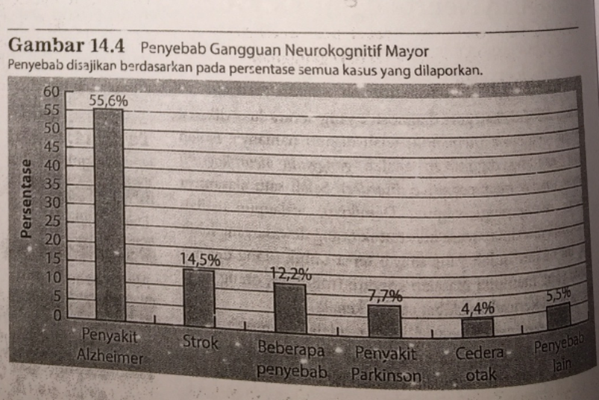
•Setidaknya ada 50 gangguan berbeda yg diketahui menjadi penyebab defisit kognitif yg saat ini dimasukkan ke dalam kategori gangguan neurokognitif:
1.Penyakit degeneratif, seperti parkinson dan huntington.
2.Strok.
3.Penyakit infeksi tertentu, seperti sifilis, meningitis, dan AIDS.
4.Tumor.
5.Defisiensi akibat diet tertentu (terutama vitamin).
6.Cedera kepala parah/berulang.
7.Makan/menghirup zat racun, seperti timah/merkuri.
•Penyakit paling umum gangguan neurokognitif mayor adalah penyakit alzheimer.

Slide 17
Penyakit Parkinson
•James parkinson pada tahun 1817.
•Penyakit parkinson ditandai dengan simtom motorik seperti tremor/gerakan kaku.
•Penyebabnya adalah hilangnya neuron dopamin di daerah otak.
•Selain simtom motorik, penyakit parkinson dapat melibatkan simtom psikologis, seperti depresi, kecemasan, apatis, masalah kognitif, dan halusinasi dan delusi.
•Penyakit parkinson dapat dikurangi sementara oleh medikasi, stimulasi otak, olahraga juga menjadi komponen perawatan yang penting pada penyakit ini.

Slide 18
Penyakit Huntington
•George huntington (ahli saraf Amerika) pada tahun 1872.
•Penyakit huntington (huntington disease) adalah gangguan degeneratif langka dari sistem saraf pusat yang menimpa sekitar 1 dari 10.000 orang.
•Penyakit huntington ditandai oleh gerakan tidak disengaja dan tidak teratur dari satu area tubuh ke area tubuh yang lain.
•Masalah kognitif yg tidak kelihatan sering mendahului timbulnya simtom motorik.
•Masalah kognitif ini karena hilangnya jaringan otak secara progresif yg terjadi selama satu dekade sebelum penyakit ini benar-benar muncul, yang mengakibatkan pasien mengalamai demensia, dan kematian biasanya terjadi dalam waktu 10-20 tahun pertama ketika mengalami penyakit ini.
•Penyakit huntington disebabkan oleh gen dominan tunggal (gen huntingtin) pada kromosom empat.

Slide 19
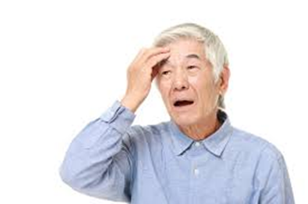
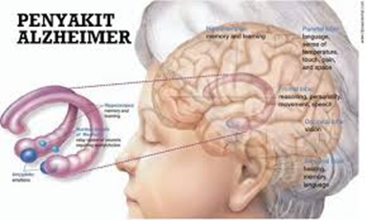
Penyakit Alzheimer
•Alois Alzheimer (ahli neuropatologi Jerman) pada tahun 1907.
•Penyakit alzheimer (alzheimers disease) adalah gangguan neurodegeneratif progresif dan fatal.
•Ini adalah penyebab demensia yang paling umum.
•Penyakit alzheimer dikaitkan dengan sindrom demensia karakteristik yang memiliki onset yang tidak terlihat dan biasanya lambat, tetapi semakin memburuk, berakhir dengan delirium dan kematian.

Slide 20
Gambaran Klinis
•Diagnosis penyakit alzheimer dilakukan setelah asesmen klinis pasien secara menyeluruh. Namun, diagnosisnya hanya bisa benar-benar dikonfirmasi setelah kematian pasien.
•Penyakit alzheimer biasanya dimulai setelah sekitar usia 45 tahun.
•Penyakit ini ditandai dengan beberapa defisit kognitif, tidak hanya masalah dengan memori. Ada penurunan secara bertahap yang melibatkan kemunduran mental yang lambat.
•Lobus temporal otak merupakan daerah pertama yang rusak pada penderita penyakit alzheimer.
•Melalui perawatan yang tepat, mencakup medikasi dan pemeliharaan lingkungan sosial yang tenang, meyakinkan, dan tidak provoaktif, banyak orang dengan penyakit alzheimer menunjukan beberapa pengentasan simtom.
•Kematian biasanya diakibatkan oleh pneuminia/masalah pernapasan/jantung lainnya.

Slide 21
Prevalensi
•Penyakit alzheimer menyumbang sebagian besar kasus demensia.
•Usia merupakan faktor risiko utama dari penyakit alzheimer.
•Tingkat penyakit alzheimer meningkat 2 kali lipat setiap 5 tahun setelah seseorang mencapai usia 40 tahun.
•Wanita tampaknya memiliki risiko penyakit alzheimer yang sedikit lebih tinggi dari pada pria.
•Faktor resiko lain untuk penyakit alzheimer adalah perokok, memiliki pendidikan formal sebentar (hanya beberapa tahun), dan memiliki status pekerjaan yang lebih rendah, faktor gaya hidup (diet), obesitas, dan diabetes tipe 2.
•Penggunaan benzodiazepin dalam jangka waktu lama (obat yg digunakan untuk mengobati kecemasan) meningkatkan resiko pengembangan alzheimer sekitar 50%.
•Penyakit alzheimer lebih tinggi di Amerika Utara dan Eropa Barat, lalu lebih rendah di negara Afrika, India, dan Asia Tenggara.

Slide 22
Faktor Penyebab
•Gen juga berperan dalam penyakit alzheimer.
•Penderita down syndrome yang bertahan hidup sampai di atas usia 40 mengembangkan demensia seperti alzheimer.
•Kasus down syndrome cenderung terjadi lebih sering pada keluarga pasien dengan penyakit alzheimer.
•Sebagian besar kasus penyakit alzheimer bersifat “sporadis”, yang berarti bahwa penyakit ini terjadi pada pasien tanpa riwayat keluarga, dan berkembang di kemudian hari.
•Depresi juga meningkatkan risiko penyakit alzheimer.
•Paparan obat seperti ibuprofen bersifat protektif dan menyebabkan risiko penyakit alzheimer lebih rendah.
•Makan makanan yang sehat, menjalani kehidupan yang lebih menarik , dan melakukan tindakan pencegahan lainnya bisa saja mengurangi atau menunda terjadinya penyakit alzheimer.

Slide 23
Depresi Meningkatkan Risiko Penyakit Alzheimer Neuropatologi
•Seseorang yang memiliki riwayat depresi bisa mempunyai risiko yang tinggi terkena penyakit alzheimer
•Depresi juga bisa menjadi tanda peringatan dini terjadinya demensia

Slide 24
Neuropatologi
•Kelainan pada otak:
Plak amyloid
Dianggap mengganggu fungsi sinaptik yang bisa menimbulkan kematian sel otak
Neurofibrillary tangles
jaringan filamen abnormal di dalam saraf. Filamen ini terdiri sel protein yang disebut “TAU”. Sel protein “TAU” ini pada penyakit Alzheimer menyebabkan neuron bermasalah
Atrofi
penyusutan pada otak

Slide 25
Perawatan
dan
Hasil
•Pada pasien alzheimer simtom psikotiknya berkembang dan menjadi sangat gelisah. Untuk mengurangi simtom tersebut perawatan pasien alzheimer ini diberikan medikasi antipsikotik
•Medikasi psikotik diperingatkan oleh U.S Food & Drug administration bahwa bisa meningkatkan resiko kematian.
•Peneliti menemukan cara paling efektif dengan memberikan obat donepezil –> memantine (Namenda)

Slide 26
Deteksi dini
peneliti-peneliti percaya bahwa tanda-tanda penyakit alzheimer dapat terdeteksi jauh sebelum simtom klinis muncul
Orang yang berisiko tinggi terkena penyakit Alzheimer adalah orang yang memiliki alel APOE-E4 dan orang yang memiliki kognitif minor.
Penderita Mild Cognitive Impairment (MCI) sama seperti penyakit Alzheimer memiliki atrofi pada hipokampus.
Atrofi pada hipokampus sebagai awal tanda penyakit.

Slide 27
Pengasuh Pasien Alzheimer
Sebagian pengasuh yang merawat pasien alzheimer adalah anggota keluarga
Pengasuh yang mempunyai ikatan hubungan yang kuat biasanya mengalami depresi atau kelelahan dan cenderung mengkonsumsi obat setelah mendapatkan gejala stress dan kesehatan yang buruk
Pemberian konseling kepada pengasuh adalah yang paling bermanfaat bagi pengasuh yang mengalami hal tersebut

Slide 28
Gangguan Neurokognitif Akibat Infeksi HIV atau Masalah Vaskular

Slide 29
Gangguan neurokognitif yang terkait dengan Virus HIV-1
HIV –> AIDS
Selain HIV bisa menghancurkan tubuh, HIV mampu menginduksi penyakit neurologis yang berakibat pada masalah neurokognitif, karena sistem kekebalan tubuh yang melemah, dan HIV juga bisa merusak otak secara langsung yang berakibat fatal.

Slide 30
Gangguan neurokognitif yang Berhubungan dengan Penyakit Vaskular
•Gangguan neurokognitif yang terkait dengan vascular sering kali dilibatkan dengan penyakit Alzheimer karena mempunyai kesamaan gambaran klinis demensia progresif dan peningkatan insidensi serta tingkat prevalensi dengan usia lanjut
•Kerusakan kognitif vaskular cenderung terjadi setelah usia 50 tahun dan lebih banyak pria yang mengalami daripada wanita.

Slide 31
Gangguan Amnestik
-Gangguan atau kondisi dimana penderita kehilangan ingatan atau memori, secara spesifik individu yang mengalami gangguan ini tidak dapat mengingat kejadian yang baru saja terjadi.
-DSM IV menyebut ini amnestic disorder sedangkan DSM V gangguan neurokognitif mayor.
-Penderita gangguan ini masih dapat memfungsikan kognitif secara keseluruhan dengan baik.
-Penyebab dari gangguan amnestik ini yaitu kecelakaan, cedera pada kepala, stroke dan tumor.
-Treatment :
1.Bekerja sama dengan terapis okupasional untuk mendapatkan ingatan baru dan menggantikan ingatan lama, atau menggunakan ingatan yang masih ada sebagai dasar untuk menggali informasi baru.
2.Mempelajari strategi menyusun informasi yang didapat, agar pasien dapat menyimpannya dengan baik.
3.Menggunakan alat bantu seperti gadget atau buku catatan, untuk membuat catatan harian, pengingat, dan sebagainya. Menyimpan daftar kontak beserta foto pemilik kontak juga mungkin dapat membantu.

Slide 32
Wernicke-Korsakoff syndrome (WKS)
-Gangguan amnestik yang disebabkan karena kekurangan vitamin B1(tiamin), individu yang tekena gangguan ini bisa kembali pulih secara cepat bila langsung terdeteksi sejak dini.
-Vitamin B1 atau tiamin adalah salah satu vitamin yang berguna dalam merubah karbohidrat menjadi energi untuk tubuh, terutama otak dan sistem saraf. Vitamin B1 dapat dijumpai dalam berbagai makanan, seperti sereal, daging sapi, kacang-kacangan, dan telur.
-Symptom : Amnesia, halusinasi, Kesulitan memahami informasi, cerita yang berlebihan.
-Penyebab dari gangguan WKS ini yaitu alkoholik kronis dan diet secara tidak sehat.
-Treatment
1.Pemberian vitamin B1 dengan penyuntikan
2.Pengaturan pola makan yang memperkaya vitamin B1

Slide 33
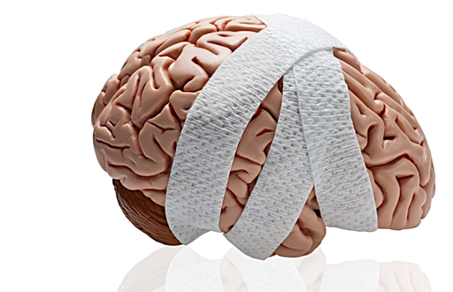
Traumatic Brain Injury (TBI)
-Gangguan ini merupakan gangguan yang menyebabkan kerusakan jaringan pada otak dan tulang otak.
-Penyebab dari gangguan ini yaitu kecelekaan yang kontak langsung dengan kepala, benturan atau pukulan langsung ke kepala, luka tembak, atau goyangan kepala yang keras.
-Di Amerika TBI umum terjadi pada personel militer yang disebabkan ledakan bom.
-Treatment dari TBI yaitu :
1.Terapi berbicara dan berbahasa.
2.Perawatan dan rehabilitasi secara medis.

Slide 34
Gambaran Klinis
-Retrograde Amnesia
Keadaan dimana ketidakmampuan seseorang mengingat kejadian sebelum terjadinya cedera atau keadaan dimana seseorang yang kesulitan untuk memperoleh kembali ingatan di masa lalu.
-Anterograde Amnesia
keadaan dimana individu hanya bisa mengingat kejadian dan peristiwa sebelum mengalami amnesia, individu akan kesulitan belajar informasi baru setelah timbulnya amnesia.
-Gegar Otak
Suatu kondisi dimana otak mengalami cedera ringan yang mengganggu fungsi otak secara sementara. Individu yang mengalami gegar otak akan mengalami dan terlihat seperti orang linglung, tidak dapat mengingat yang baru saja dialami dan bermasalah pada koordinasi otot.
Orang yang tidak sadarkan diri akibat cedera kepala akan mengalami tahap kelesuan dan kebingungan, kesadaran ini akan selesai dalam hitungan menit, berjam-jam bahkan berhari-hari.

Slide 35
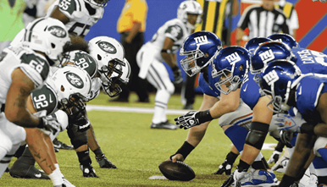
Informasi Tambahan
Untuk mencegah dan mengurangi penyakit-penyakit tadi banyak cabang olahraga memberikan regulasi wajib menggunakan pelindung kepala atau helm dalam rangka mengurangi reksiko terjadinya kecelakaan pada otak, karena kepala seorang atlet rawan sekali berbenturan bila tidak dilindungin dengan helm.

Slide 36
Terima Kasih…

